Slide 1
일본 국가의
지방자치단체의
특징
21*02**0 조*희

Slide 2
01
STEP
일본 열도의 지리적 특징
02
STEP
일본 지방자치단체의 의의
03
STEP
도(都)
04
STEP
도(道)
05
STEP
2부(府) • 43현(県)

Slide 3
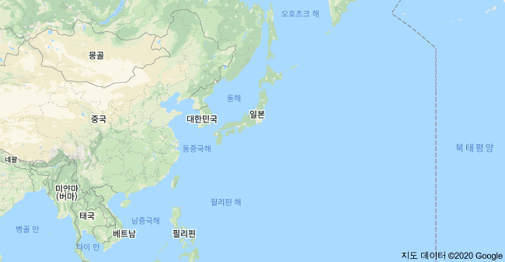
1. 일본 열도의 지리적 특징

Slide 4
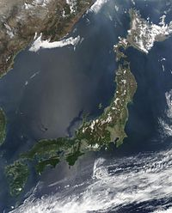
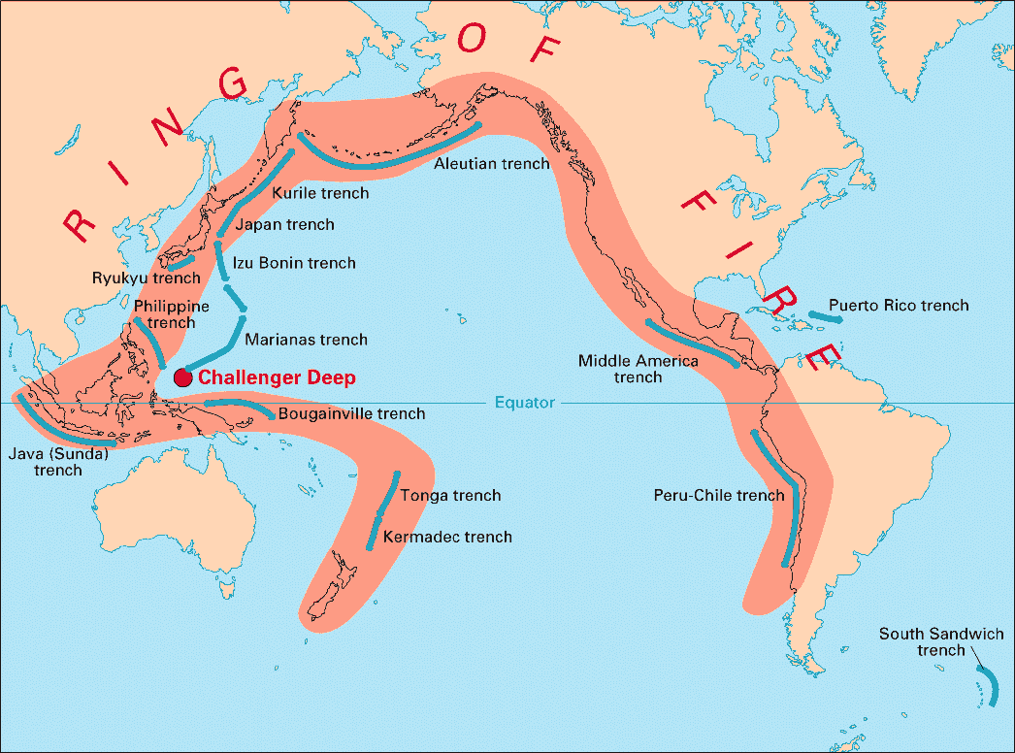
환태평양 조산대에 위치
03

Slide 5
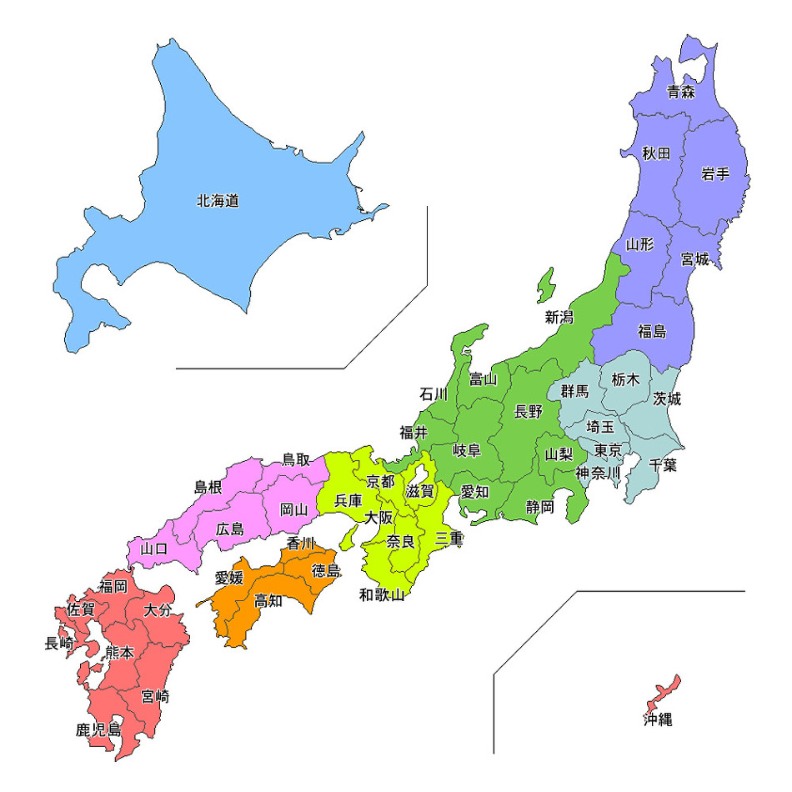
홋카이도
혼슈
시코쿠
규슈

Slide 6
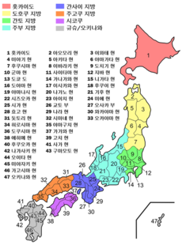
1도 : 도쿄도/
1도 : 홋카이도/
2부 : 오사카부
교토부/
43현
1도(都):도쿄도
1도(道):홋카이도
2부(府): 오사카부
교토부
43현(県)

Slide 7
2. 일본 지방자치단체의 의의
都,道,府,県
지방 공공 단체
市,町村
지방 자치단체
특별 지방 자치
특별구
재산 구
지방공공
단체조합

Slide 8
1都
43県
市,町村
일본의 행정구역
2府
1道

Slide 9
법률
범위 내
조례
제정E
재산
관리
지방 공공 단체
SHAPE TITLE
SHAPE TITLE
사무
처리
행정
집행
권한

Slide 10
지방 의회
임기 : 4년
의견서
제출권
03
백조
조사권
조례
예산
결산
의결권
04
01
02
장의
불신임
결의권
검열권
검사권
감사청구권
05

Slide 11
지방 공공
단체의 수장
통할
대표권
재의권
해산권
전결처분
사무 관리 집행권
도,도,부,현
지사
시정촌의
시정 촌장
의회
소집권
예산안
제출권
의안
제출권

Slide 12
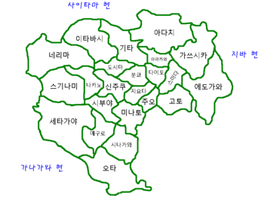
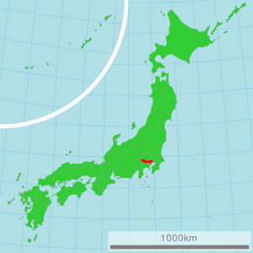
3. 도(都)
도쿄 23구
다마 지역
이즈 제도
오가사와라 제도
도쿄 23구
다마 지역이즈 제도
오가사와라 제도

Slide 13
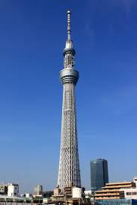
# 도쿄
01
02
03
04
05
교토의
동쪽에
있는
도시를
뜻함
일본 총 인구 10% 도쿄에
거주
도지사와 도의회에의해
운영
간토 지방남서부에 위치
온난 습윤한 기후

Slide 14
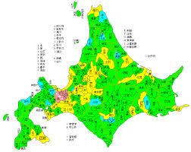
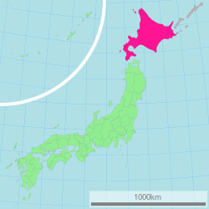
4. 도(道)

Slide 15
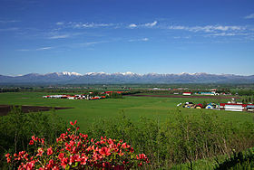
# 홋카이도
01
02
03
04
05
일본
열도
최북단에
위치
본래
아이누족의
거주지
냉대
습윤한
기후
도청
소재지
삿포로
관광업

Slide 16
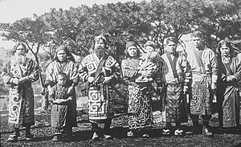
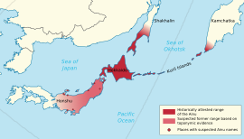
# 아이누 민족

Slide 17
5. 2부(府), 43현(県)
43현
오사카부
2부
도쿄, 홋카이도, 교토, 오사카 제외 나머지 지역
교토부

Slide 18
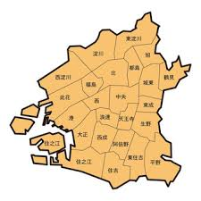
# 오사카

Slide 19
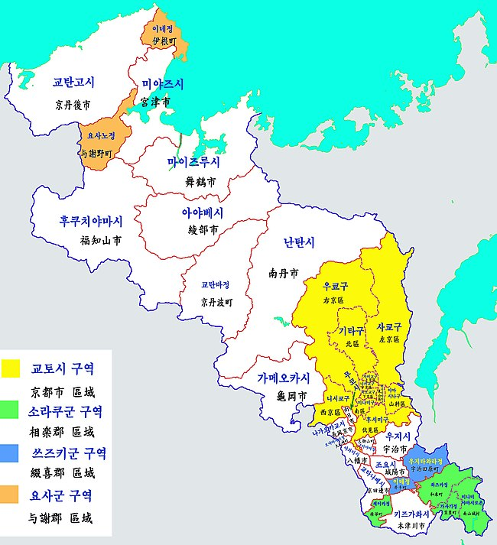
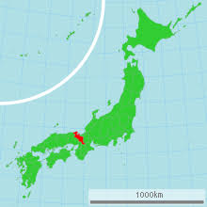
# 교토

Slide 20
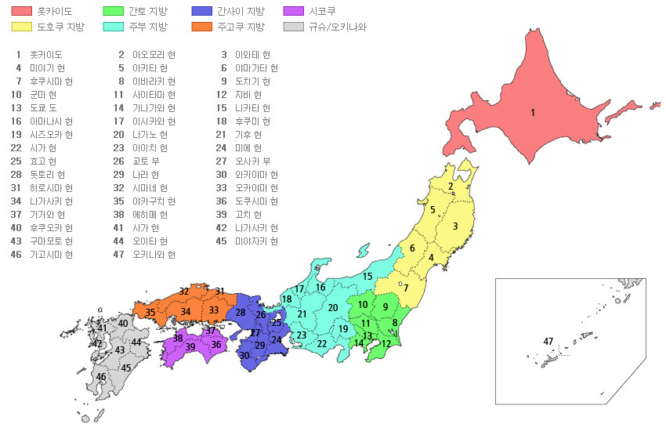
# 43현

Slide 21
동영상 링크 첨부 아이누 민족
https://www.youtube.com/watch?v=tVpMb5kcKmw
출처: 일본 유학센터 / 위키피디아 / 구글 / 네이버 지식백과 / 일본 뉴스

Slide 22
END
감사합니다

